Slide 1
Sivil Toplum ve Toplumsal Değişim
Prof. Dr. Erdal Akdeve
01 Aralık 2020

Slide 2
Aynı ırmağa iki kez giremezsiniz, çünkü her girişinizde üzerinizden başka sular geçer”, “Güneş her gün yenidir”, “Değişmeyen tek şey değişimdir”
Herakleitos
“Kendi kendini değiştirmenin ne kadar güç olduğunu düşünürsen başkalarını değiştirmeye çalışmada şansının ne kadar az olduğunu anlarsın.”
Voltaire

Slide 3
STK ve Topluma Katkı
Vatandaşların hak ve hukuklarını koruma
Demokrasinin gelişimi – Dezavantajlı grupların farkındalığı
Kamu hizmetlerinde alternatif sunum
Yeni iş alanları oluşturma
İşgücüne katılımı artırma
Yoksulluğun azaltılması için çalışmalarda bulunma
Yerel kalkınma programlarını yürütmek
Bölgesel kaynakları tespit etmek ve harekete geçirmek

Slide 4
Sivil Toplum
Üçüncü Sektör; Sivil Toplum, STK, gönüllü kuruluşlar, devlet/hükümet dışı örgütler (NGO), yardım kuruluşları.
Sivil Toplum;
Tolerans,
Diğerlerine saygı, hayır gibi ortak değerler
İyiliklerde sivil eylemler.

Slide 5
Sivil Toplum Kuruluşları
STK, sivil toplumun kurumsallaşmış yapılarıdır.
STK;
Toplumsal katılımı artırmak,
Sivil ve kültürel değerleri korumak ve geliştirmek.,
Sosyal sermayenin gelişmesine katkıda bulunmak

Slide 6
STK’ların Dört Temel Rolü
Hizmet Sunucu Rolü
Öncü Rol
Değer Koruma Rolü
Savunuculuk Rolü

Slide 7
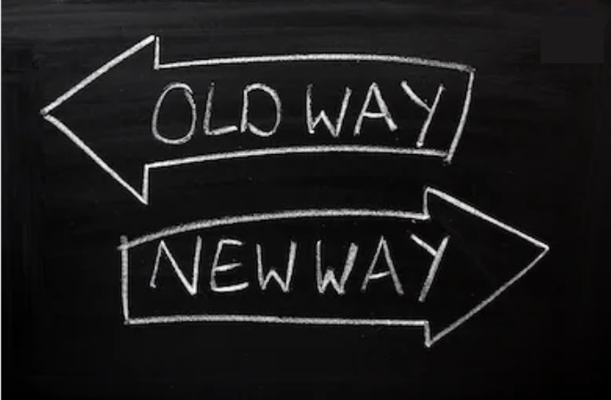
Sivil Toplum Sektörünün Değişimi
Toplumsal sorunlara karşılık verebilme
Vatandaş katılımı (5.790/100.000 kişi)
Kurumsal kapasite
STK’lar arasında iş birliği (Ağyapı mekanizmaları)
Kamu sektörü ve sivil toplumla ilişkileri

Slide 8
Sivil Toplum Sektöründe Güncel Yaklaşımlar
Filantropi: Bireysel ve kurumsal bağışçılar
Güven ve sosyal sermaye
İyi yönetişim: Hesap verebilirlik
Hak eksenli faaliyetler ve politikaları etkileme
Medya’da sivil toplum
Kurumsal sosyal sorumluluk ve özel sektör desteği
AB süreci ve STK’lar

Slide 9
STK’ların Konumlanması Üzerine Teorik Bir Tartışma Modeli
Karma Spectrum
Geleneksel kar-amaçsız | Kar güdülmeyen gelir getirici faaliyetler | Sosyal Girişimcilik | Sosyal açıdan sorumlu iş | Sosyal sorumluluk uygulayan kurum | Geleneksek kar amaçlı
Misyon odaklı
Paydaş hesap verilebilirliği
Sosyal programlara tekrar yatırım
Operasyonel maliyetler
Kar amacı odağı
Ortak hesap verilebilirliği
Ortaklara karın tekrar dağıtımı
Kaynak: http://www.4lenses.org/book/export/html/81

Slide 10
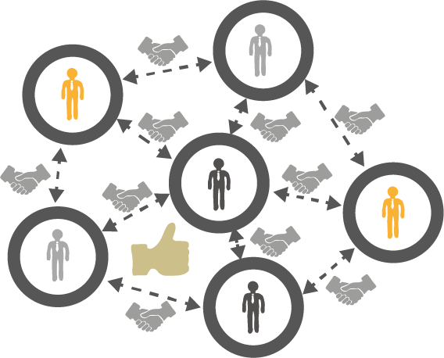
Toplumsal Değişim ve Sosyal Ekonominin Boyutları
Sermaye yerine örgüt amacı
Eşit ve açık üyelik
Toplumun ortak çıkarı
Mülkiyet aidiyeti
Gelir fazlasının yeniden
ortak amaca yatırılması

Slide 11
Toplumsal Değişimin Sonucu:
Sosyal Girişimlerin ve Ekosistemlerinin Haritalanması
Ekonomik faaliyet
Açık ve birincil bir toplumsal hedef
Kar dağıtımında sınırlama
Örgütsel özerklik
Kapsayıcı bir yönetişim

Slide 12
AB’de Sosyal Girişimlerin ve Ekosistemlerin Haritalanması
Genel Müdürlük Misyonu
İnceleme: Avrupa'daki sosyal girişimlerin ve ekosistemin haritası (Avrupa Komisyonu, 2014).
29 ülkenin her birinde sosyal girişim faaliyetinin ölçeği ve özellikleri
Sosyal girişim için ulusal politika ve yasal çerçeve;
Sosyal girişimleri hedefleyen destek tedbirleri;
Var olan yerlerde etiketleme ve sertifikasyon şemaları;
Sosyal (etki) yatırım piyasaları.

Slide 13
Toplumsal Değişim ve Sosyal Ekonomi
Gelişmiş ekonomilerin önemli bir kısmı, yatırımcılar veya mal sahipleri dışındaki insanlar için kar elde etmeyi amaçlamaktadır.
Kooperatifler karşılıklı dernekler kar amacı gütmeyen dernekler vakıflar sosyal girişimler
Çok geniş sayıda ticari faaliyet yürütürler, Avrupa ve Uzak Doğu pazarında geniş bir ürün ve hizmet yelpazesi sunarlar.
Sosyal girişimler aynı zamanda sosyal inovasyonun taşıyıcısıdır.
Ben Aslında Kimim?
Sosyal Gelişmişlik Ölçeği
2 milyon sosyal ekonomi işletmesi
AB'deki tüm işletmelerin % 10'u.
11 milyondan fazla insan, AB çalışanlarının yaklaşık % 6'sı
Farklı yasal formlar
Çeşitli hedefler
Sosyal ekonominin önemli ve büyüyen bir grubu sosyal girişimlerdir.
Ana hedefleri, genel çıkar için sosyal, toplumsal veya çevresel bir etkiye sahip olmaktır.

Slide 14
Sosyal Etki
Sosyal Etki: sosyal girişimin bir sonucu olarak sosyal / misyon kazanımlarını ve riskleri ölçer:
- Sayı ve aralık olarak her yıl yaratılan işlerin yanı sıra yardım edilen veya aktif olan yararlanıcıların sayısı
- Sosyal girişimin bir sonucu olarak aktif yararlanıcıların ortalama geliri.
Finansal Sürdürülebilirlik: İşletme faaliyetleri sonucunda kazanılan finansal sürdürülebilirliği ölçer.
Organizasyonel Gelişim: İşletme operasyonlarının bir sonucu olarak kazanılan organizasyonel gelişimi ölçer (örneğin, kapasite artışı, altyapı, verimlilik vb.).

Slide 15
Sosyal Etki Ölçümlemesi
NEDEN?
Öğrenmek için,
Harekete geçmek için,
Hesap verebilir olmak için.
YÖNTEM
Ölçümün amacı,
Ölçümlemenin kapsadığı zaman,
Ölçümlemenin ana odağı,
Ölçümlemenin süresi.

Slide 16
Sosyal Kırılma
Dinin Değişen Rolü
Yalnızlık
Nesillerin Kutuplaşması
Sosyal Medya Hakimiyeti
Değişen Toplumsal Cinsiyet Rolleri
Gençlerin Değişen Beklentileri
Basının Azalan Rolü
Dijital Aktivizm
Popülist Hareketler
Kaynak: İngiltere Sivil Toplum Sektörü Raporu

Slide 17
Yapısal Değişiklikler
Yöneticiliğin Önündeki Zorluklar
Sektörler Arasında Zayıflayan Sınırlar
Değişimin Temsilcisi Olarak İşletmeler
Yönetişim
Devletin Etkisi
Güven Krizi
Platform Ekonomisi
Network
Kaynak: İngiltere Sivil Toplum Sektörü Raporu

